Slide 1










RM2022培训—C++
Lecture1
-Lecture补充（关键字）
2020.07.30
盛李杰

Slide 2




目
录
1
什么是标识符
2
什么是关键字
CONTENTS
3
关键字分类
4
关键字解释

Slide 3

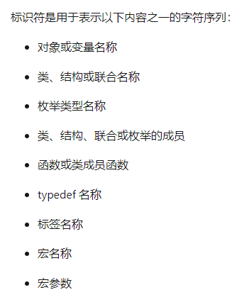
什么是标识符
什么是标识符？
（就是你取的各种变量，类的名字）

Slide 4
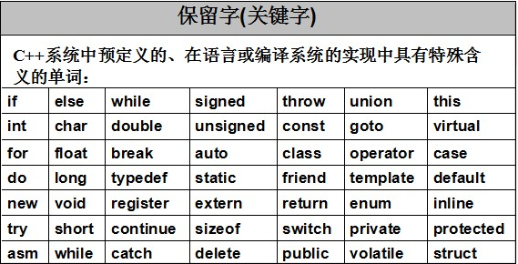
什么是关键字
什么是关键字？
关键字是具有特殊意义的预定义保留标识符。 它们不能用作程序中的标识符。（代码中蓝色的部分）

Slide 5

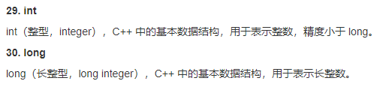

关键字——基本数据类型结构：void，int，char，float，double，bool，w_char，
详细内容见rm2022_Lecture2基本数据类型篇

Slide 6


关键字——常量值：true，false
详细内容见rm2022_Lecture2基本数据类型篇

Slide 7


关键字——基本数据类型修饰符：long，short，singed，unsigned
详细内容见rm2022_Lecture2基本数据类型篇

Slide 8
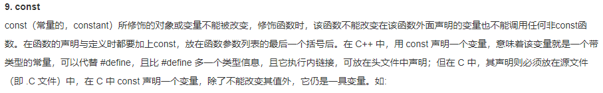

关键字——基本数据类型限定符：const，volatile，restrict
它用来告诉编译器，被修饰的这些东西，具有“只读”的特点。在编译的过程中，一旦我们的代码试图去改变这些东西，编译器就应该给出错误提示。所以，const修饰符的作用主要是利用编译器帮助我们检查自己代码的正确性。使用const和不使用const，对于最终编译产生的代码并没有影响。
https://zhuanlan.zhihu.com/p/90720012

Slide 9
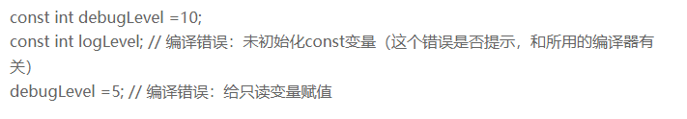


关键字——基本数据类型限定符：const

Slide 10
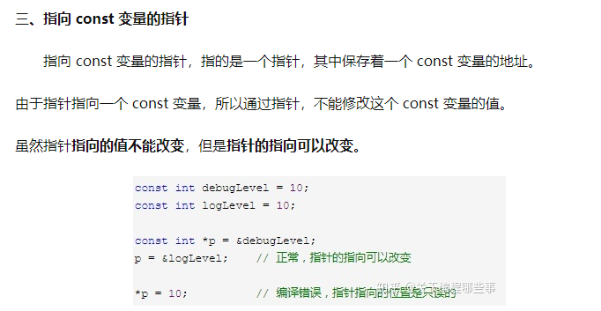
关键字——基本数据类型限定符：const
编译器是通过 “指针的类型” 来判断是否只读的。

Slide 11
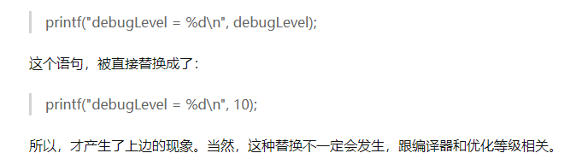
关键字——基本数据类型限定符：const
在编译器编译的过程中，对 const 变量的访问进行了优化。编译器将 const 变量
直接替换为对应的内容。也就是说，在编译的过程中
C++建议使用 const 全局变量来替换一般常量的宏定义。
const 全局变量和宏定义具有相同的执行效率。同时，使用 const 全局变量，可以让编译器帮助我们进行变量类型检查，提高正确率。

Slide 12
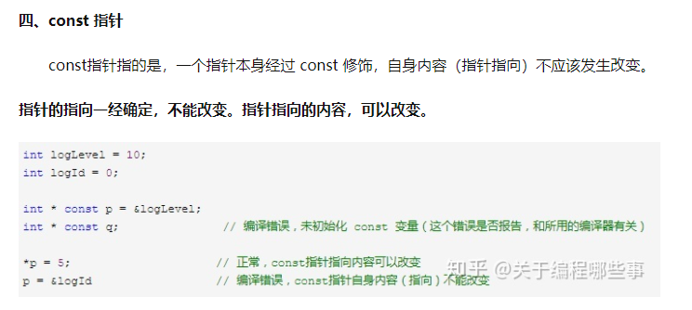
关键字——基本数据类型限定符：const
const变量一定要初始化

Slide 13


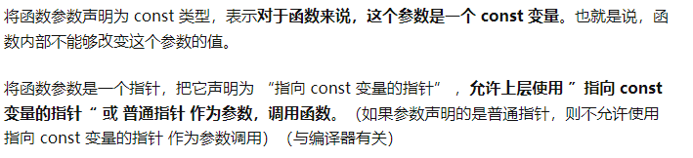
关键字——基本数据类型限定符：const
从右向左，依次结合，const就近结合。

Slide 14
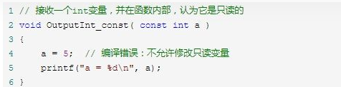
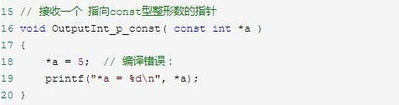


关键字——基本数据类型限定符：const
int * 可以隐式转换为 const int *
const int * 不能够隐式转换为 int *
隐式转换不放宽对于变量的要求，而 const 型的变量显然比非 const 型变量要求严格，所以不能由 const int * 转为 int *。

Slide 15
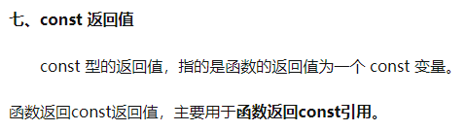
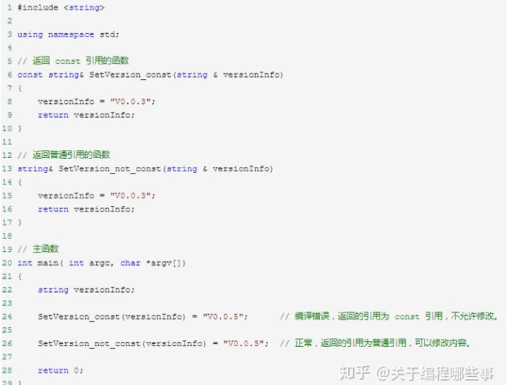
关键字——基本数据类型限定符：const
引用是一个对象的别名，相当于 const 指针，其指向一经确定，就不能改变了。而 const 引用，则相当于指向 const 变量的 const 指针，其指向和指向的内容均不允许改变。

Slide 16
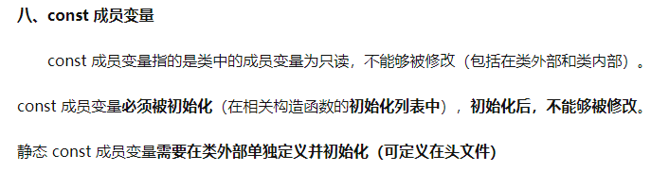
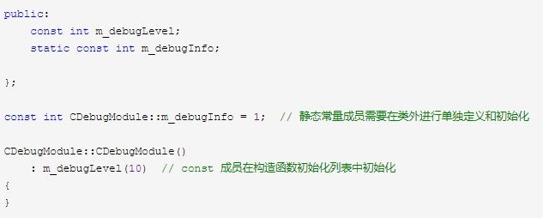
关键字——基本数据类型限定符：const

Slide 17
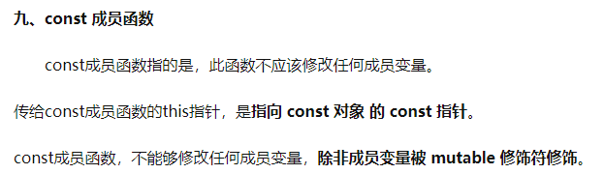
关键字——基本数据类型限定符：const
在成员函数调用的过程中，都有一个 this 指针被当做参数隐性地传递给成员函数（可能通过栈，也可能通过CPU寄存器）。这个this指针，指向调用这个函数的对象（这样，成员函数才能找到成员变量的地址，从而对其进行操作）。这个this指针，是个 const指针，不能修改其指向。
传递给const成员函数的this指针，指向一个const对象。也就是说，在const成员函数内部，这个this指针是一个指向const对象的const指针。（通过这样的方式保证不能改变值）

Slide 18
关键字——基本数据类型限定符：const
“为什么 const 对象只能够调用const成员函数呢？”
由于对象本身通过 const 修饰，那么指向这个对象的指针也就是指向const对象的const指针了。换句话说，指向这个对象的this指针就是指向const对象的const指针。一般成员函数要求的this指针为：指向对象的const指针。所以此处发生了参数不匹配（可以从非const转化为const，不能从const转为非const），无法进行调用。而 const 成员函数要求的this指针，恰恰是 指向const对象的const指针。所以依然能够调用。

Slide 19
只需要记住，在拷贝时，既要判断指针本身的const转换是否合法，又要判断指针所指对象的const转换是否合法。一般来说，非常量可以转换成常量，反之则不行
关键字——基本数据类型限定符：const
“拷贝规律”
i = ci; //正确，ci是一个顶层，只需要考虑它本身和i类型是否对的上
p2 = p3; //正确，对于底层部分，考虑它们所指的对象，p2指向常量，p3指向非常量。对于顶层部分，p3是顶层，所以不影响。
int *p = p3; //错误，底层部分，p3有底层而p没有，p3指向常量，p指向非常量，那么程序可以试图通过p去改变一个常量，所以是错误的。
p2 = p3； //正确, 两个都是底层，即指向的都是常量。
p2 = &i; //正确，底层部分：p2指向常量，但是int i是可以转换成常量的。
int &r = ci; //错误，因为非常量的引用r会试图改变常量ci的值。
const int &r2 =i; //正确，用于声明引用的都是底层const，int i可以转换成常量。
int i = 0;
const int ci = 42; //这是一个顶层const，基于顶层const定义+“顶层 const 可以表示任意的对象是常量”
const int *p2 = &ci; //这是一个底层const
const int *const p3 = p2; //靠右的是顶层，靠左的是底层

Slide 20

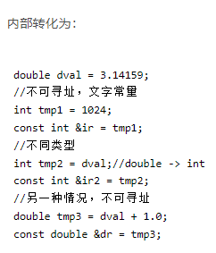
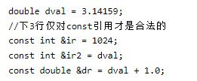
关键字——基本数据类型限定符：const
“const引用”

Slide 21




关键字——基本数据类型限定符：const
“const引用”
或者
或者

Slide 22

关键字——基本数据类型限定符：const
“const引用”

Slide 23

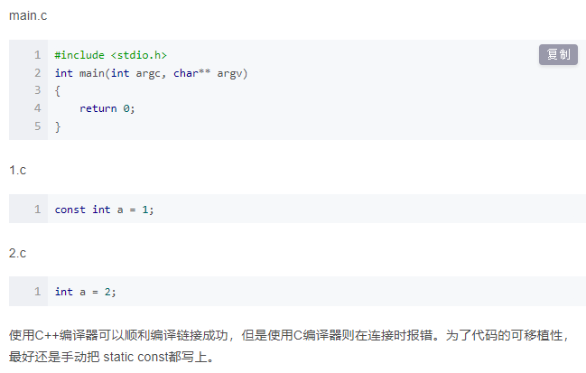
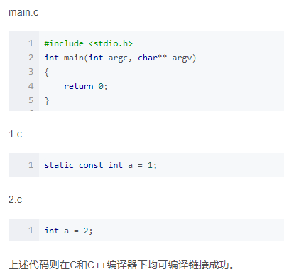
关键字——基本数据类型限定符：const

Slide 24
关键字——基本数据类型限定符：volatile
volatile提醒编译器它后面所定义的变量随时都有可能改变，因此编译后的程序每次需要存储或读取这个变量的时候，都会直接从内存中读取数据。如果没有volatile关键字，则编译器可能优化读取和存储，可能暂时使用寄存器中的值，如果这个变量由别的程序更新了的话，将出现不一致的现象易变性。
Volatile关键词的第二个特性：“不可优化”特性。volatile告诉编译器，不要对我这个变量进行各种激进的优化，甚至将变量直接消除，保证程序员写在代码中的指令，一定会被执行。

Slide 25
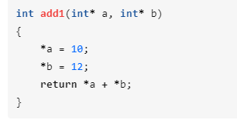
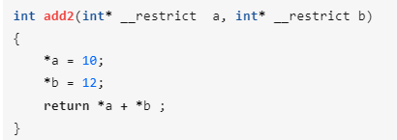
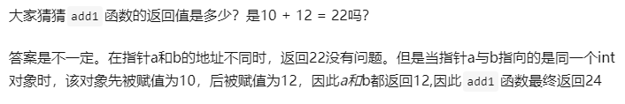
关键字——基本数据类型限定符：restrict
在C语言中，restrict关键字用于修饰指针(C99标准)。通过加上restrict关键字，编程者可提示编译器：在该指针的生命周期内，其指向的对象不会被别的指针所引用：这样就可以避免编译器在编译过程中重复读取指针的内存来确定不同指针是否只想同一片内存，加快速度。

Slide 26
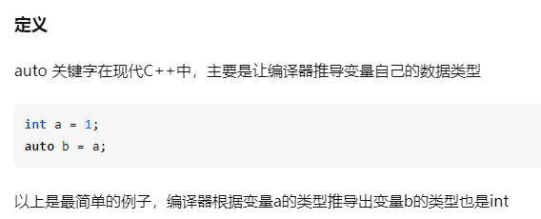
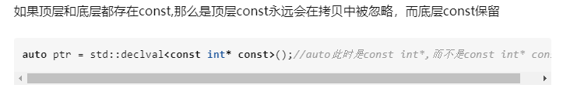
关键字——存储说明符：auto
https://zhuanlan.zhihu.com/p/469714218

Slide 27
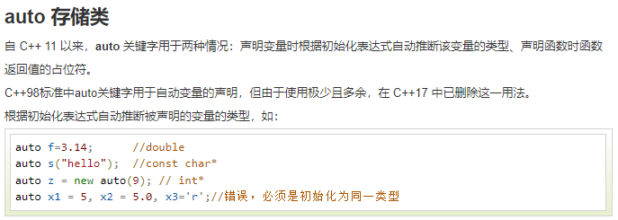
关键字——存储说明符：auto

Slide 28
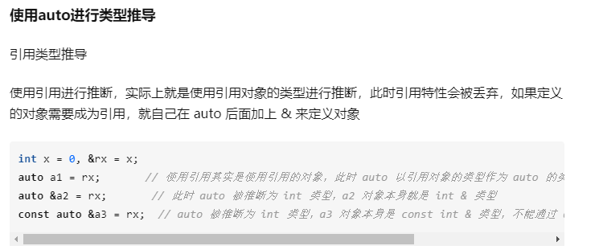
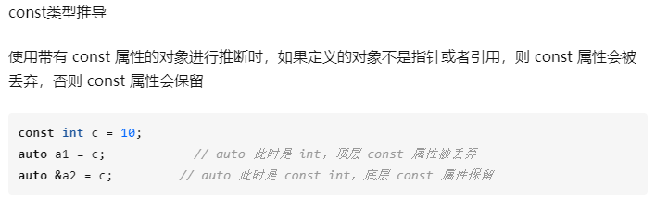
关键字——存储说明符：auto

Slide 29
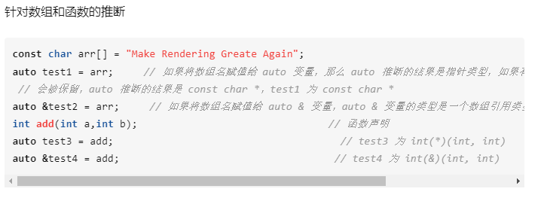
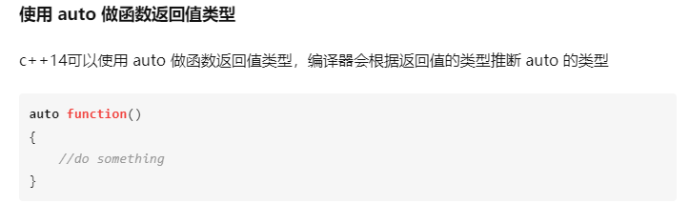
关键字——存储说明符：auto

Slide 30
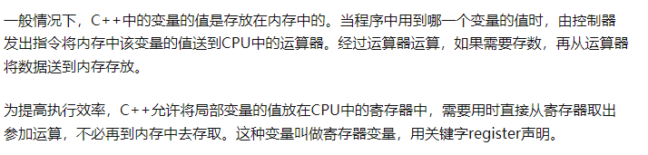
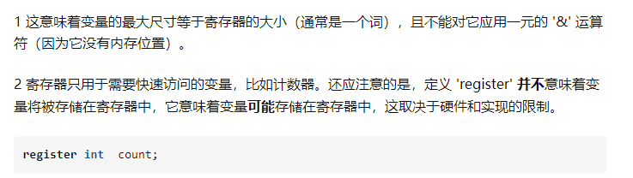
关键字——存储说明符：register
通过向编译器暗示变量将大量使用。“寄存器”一词与编译器可以选择将该变量存储在CPU寄存器中，以便以更少的时钟周期访问它。

Slide 31
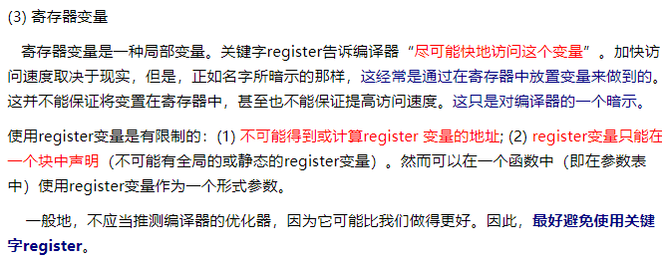
关键字——存储说明符：register

Slide 32
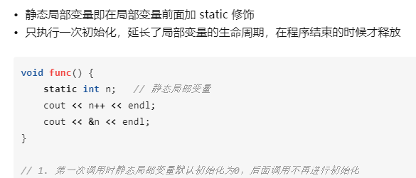



https://zhuanlan.zhihu.com/p/104193620
关键字——存储说明符：static

Slide 33
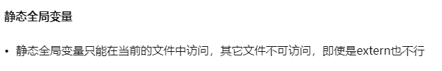
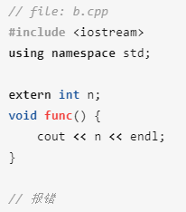

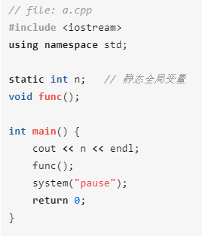

https://zhuanlan.zhihu.com/p/104193620
关键字——存储说明符：static
此部分补全rm2022_Lecture2命名空间内容

Slide 34

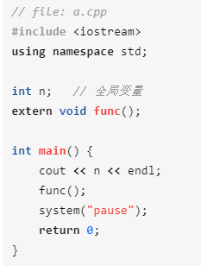
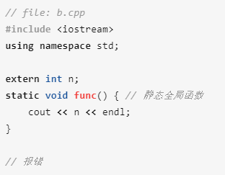


https://zhuanlan.zhihu.com/p/104193620
关键字——存储说明符：static
此部分补全rm2022_Lecture2命名空间内容

Slide 35



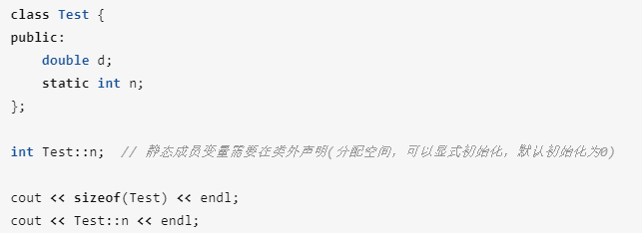
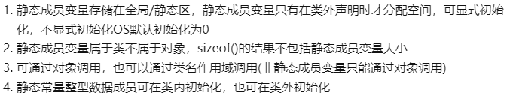
https://zhuanlan.zhihu.com/p/104193620
关键字——存储说明符：static

Slide 36
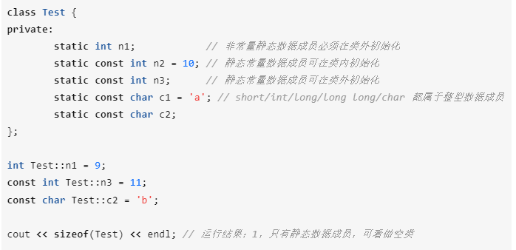
https://zhuanlan.zhihu.com/p/104193620
关键字——存储说明符：static

Slide 37


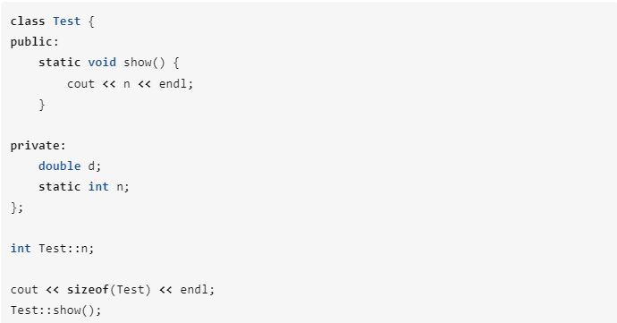
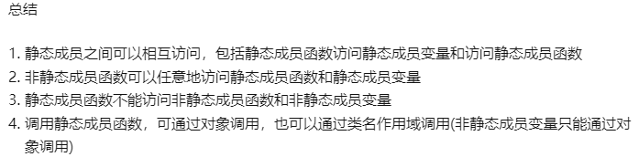
https://zhuanlan.zhihu.com/p/104193620
关键字——存储说明符：static

Slide 38

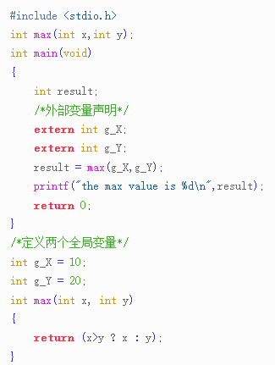
https://blog.csdn.net/z702143700/article/details/46805241
关键字——存储说明符：extern
此部分补全rm2022_Lecture2变量作用域（特殊例子）
代码中，全局变量 g_X 与 g_Y 是在 main 函数之后声明的，因此它的作用范围不在 main 函数中。如果我们需要在 main 函数中调用它们，就必须使用 extern 来对变量 g_X 与 g_Y 作“外部变量声明”（换句话来说这也是一种只声明不定义的方式，我们可以重复声明但不能重复定义，一个变量至少要声明才能使用），以扩展全局变量的作用域。

Slide 39
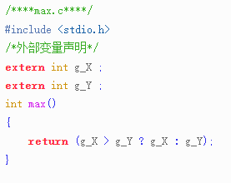
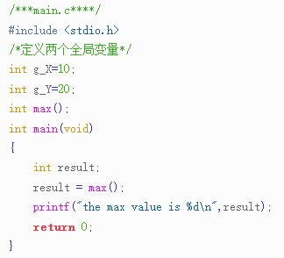
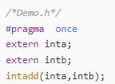
https://blog.csdn.net/z702143700/article/details/46805241
关键字——存储说明符：extern
此部分补全rm2022_Lecture2变量作用域（特殊例子）
对于多个文件的工程，都可以采用上面这种方法来操作。对于模块化的程序文件，可在其文件中预先留好外部变量的接口，也就是只采用 extern 声明变量，而不定义变量，max.c 文件中的 g_X 与 g_Y 就是如此操作的。
通常，这些外部变量的接口都是在模块程序的头文件中声明的，当需要使用该模块时，只需要在使用时具体定义一下这些外部变量即可。
不过，需要特别注意的是，由于用 extern 引用外部变量，可以在引用的模块内修改其变量的值，因此，如果有多个文件同时要对应用的变量进行操作，而且可能会修改该变量，那就会影响其他模块的使用。因此，我们要慎重使用。
而且全局函数的声明语句中，关键字extern可以省略，因为全局函数默认是extern类型的。(全局函数，计算机学术语，是定义在类外的函数，可以被其他文件中函数调用。)

Slide 40



https://blog.csdn.net/z702143700/article/details/46805241
关键字——存储说明符：extern
小提示：
此部分补全rm2022_Lecture2变量作用域（特殊例子）

Slide 41

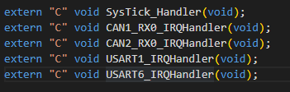

https://blog.csdn.net/z702143700/article/details/46805241
关键字——存储说明符：extern
此部分补全rm2022_Lecture2变量作用域（特殊例子）
https://blog.csdn.net/u011213040/article/details/114273164
这个功能十分有用处，因为在C++出现以前，很多代码都是C语言写的，而且很底层的库也是C语言写的，为了更好的支持原来的C代码和已经写好的C语言库，需要在C++中尽可能的支持C，而extern "C"就是其中的一个策略。
队里使用的地方
另一种写法
这些五个函数就是STM32的库函数留下的接口，所以要extern“C”

Slide 42
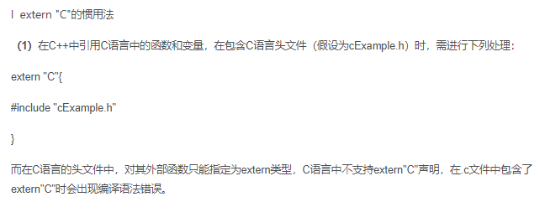
https://blog.csdn.net/z702143700/article/details/46805241
关键字——存储说明符：extern
此部分补全rm2022_Lecture2变量作用域（特殊例子）

Slide 43

https://blog.csdn.net/z702143700/article/details/46805241
关键字——存储说明符：extern
此部分补全rm2022_Lecture2变量作用域（特殊例子）
也就是说extern和static不能同时修饰一个变量

Slide 44



https://blog.csdn.net/z702143700/article/details/46805241
关键字——存储说明符：extern
此部分补全rm2022_Lecture2变量作用域（特殊例子）
以上两个编译单元可以连接成功，当你打开test1.obj时，你可以在它里面找到字符串"123456"，同时你也可以在test2.obj中找到它们，它们之所以可以连接成功而没有报重复定义的错误是因为虽然它们有相同的内容，但是存储的物理地址并不一样，就像是两个不同变量赋了相同的值一样，(这一点补全了rm2022_Lecture2变量作用域（特殊例子）的具体原因)而这两个变量分别作用于它们各自的编译单元。
正是因为static有以上的特性，所以一般定义static全局变量时，都把它放在原文件中而不是头文件，这样就不会给其他模块造成不必要的信息污染，同样记住这个原则吧！
注意：const char* g_str = "123456" 与 const char g_str[] ="123465"是不同的，前面那个const修饰的是char *而不是g_str,它的g_str并不是常量，它被看做是一个定义了的全局变量（可以被其他编译单元使用）， 所以如果你像让char* g_str遵守const的全局常量的规则，最好这么定义const char* const g_str="123456"。（回忆之前的const）

Slide 45







https://blog.csdn.net/z702143700/article/details/46805241
关键字——存储说明符：extern
此部分补全rm2022_Lecture2变量作用域（特殊例子）
https://blog.csdn.net/jiemashizhen/article/details/125053677
此部分补全 const 属性

Slide 46

https://blog.csdn.net/z702143700/article/details/46805241
关键字——存储说明符：extern
此部分补全rm2022_Lecture2变量作用域（特殊例子）
上面的程序之所以能成功编译，是因为对于const全局变量，C++会默认认为其为内部连接。
所以当const单独使用时它就与static相同，而当与extern一起合作的时候，它的特性就跟extern的一样了！

Slide 47
关键字——存储说明符：extern
请转到rm2022_Lecture补充（内部链接和外部链接）复习并学习新知识

